Slide 1
SREDNJA ŠOLA DOMŽALE
Gimnazija
Poklicna in strokovna
šola

Slide 2
ZGODOVINA ŠOLSTVA V DOMŽALAH
30. november 1921 – ustanovljena obrtno‐nadaljevalna šola Domžale (imenovana vajeniška; obstajala do 31. avgusta 1961, ko je ustanovljen Strokovni izobraževalni center Domžale);
Ustanovitev prve poklicne šole v Domžalah je bila tesno povezana z razvojem industrije, obrti in trgovine, saj so bile Domžale v preteklosti znane po močni dejavnosti omenjenih panog.
Najbolj razširjena je bila usnjarska industrija,propad le te pa je botroval ukinitvi izobraževanja za usnjarskega tehnika
izobraževanje za potrebe trgovske panoge pa je ostalo

Slide 3
GIMNAZIJA
7. februar 2002 –ustanovitev javnega vzgojno‐izobraževalnega zavoda Srednja šola Domžale (SŠ Domžale) z dvema organizacijskima enotama, in sicer gimnazijo ter poklicno in strokovno šolo;
september 2002 – 1. generacija gimnazijcev;

Slide 4
Vpis 13/14 po usmeritvah

Slide 5
Gimnazija

Slide 6
Gimnazija
Komu je namenjena ? VSEM!
tistim, ki jih zanima veliko stvari z različnih področij
tistim, ki si želijo pridobiti čim več splošne izobrazbe

Slide 7
Gimnazija
izvajamo program splošne gimnazije
poleg angleščine, lahko dijaki izbirajo med nemščino in italijanščino
izvajamo kabinetni pouk, to pa pomeni specializirane učilnice

Slide 8
Predmetnik
* izbirni maturitetni predmet

Slide 9
Predmetnik
* izbirni maturitetni predmet

Slide 10
Gimnazija
od drugih gimnazij nas loči bogata ponudba krožkov, ekskurzij, prireditev za dijake in starše …
vključeni smo v številne projekte, izvajamo pa tudi lastne s katerimi popestrimo pouk in življenje na šoli

Slide 11
Gimnazija
Timski pouk z ameriško učiteljico pri angleščini in likovni umetnosti (razvijanje strokovne pismenosti)
Timski pouk z italijanskim učiteljem pri italijanščini
Medpredmetne povezave s tujima učiteljema:
pri zgodovini, slovenščini, geografiji,
projektni teden s tujima učiteljema na temo „Moj kraj“, projektni dnevi v angleščini na taboru
KULTURNO JEZIKOVNA IZMENJAVA S SICILIJO 2014/15
Projekt “Obogateno učenje tujih jezikov 2013-15”

Slide 12
Gimnazija
“Prenova gimnazijskih programov”
uvajanje novosti pri pouku (timsko poučevanje, uporaba interaktivnih tabel, e-učilnice …)
vstopili smo med prvimi, danes naši učitelji predstavljajo primere dobre prakse po drugih gimnazijah
http://eucilnice.ssdomzale.si/

Slide 13
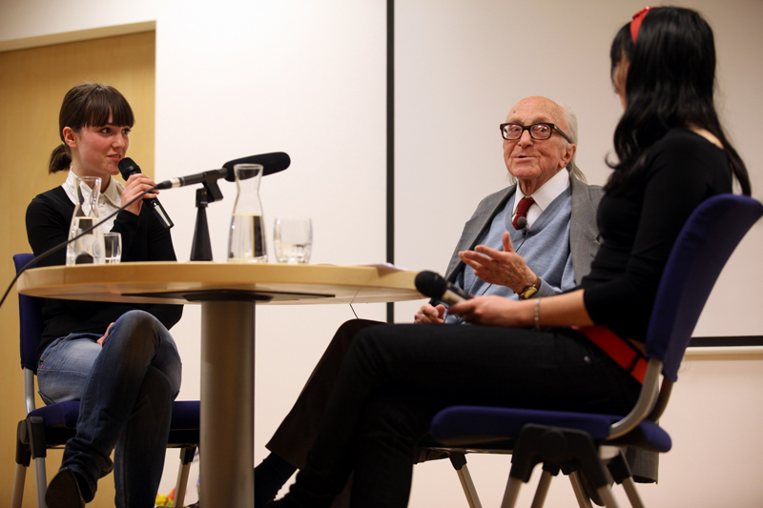
Gimnazija
Sodelovanje z domžalsko knjižnico
Razstave, literarni večeri, recitali …

Slide 14
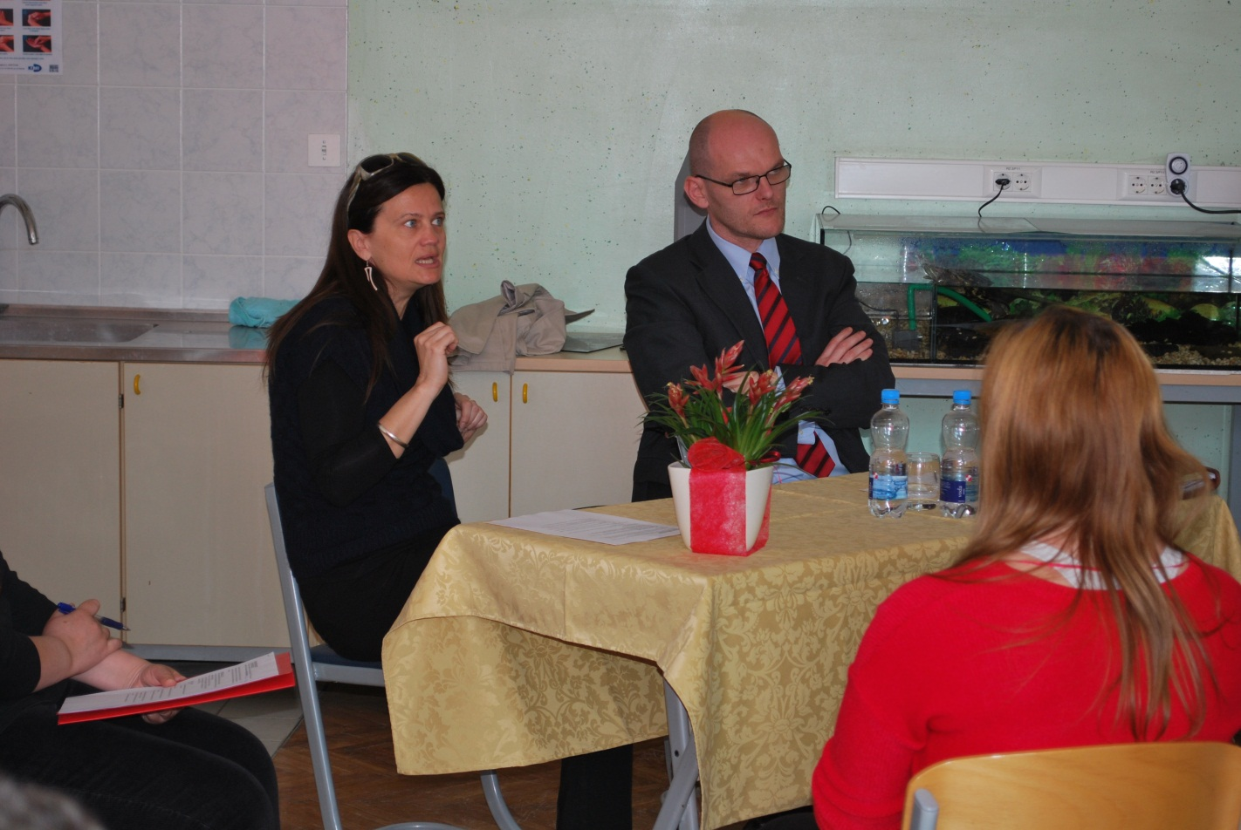
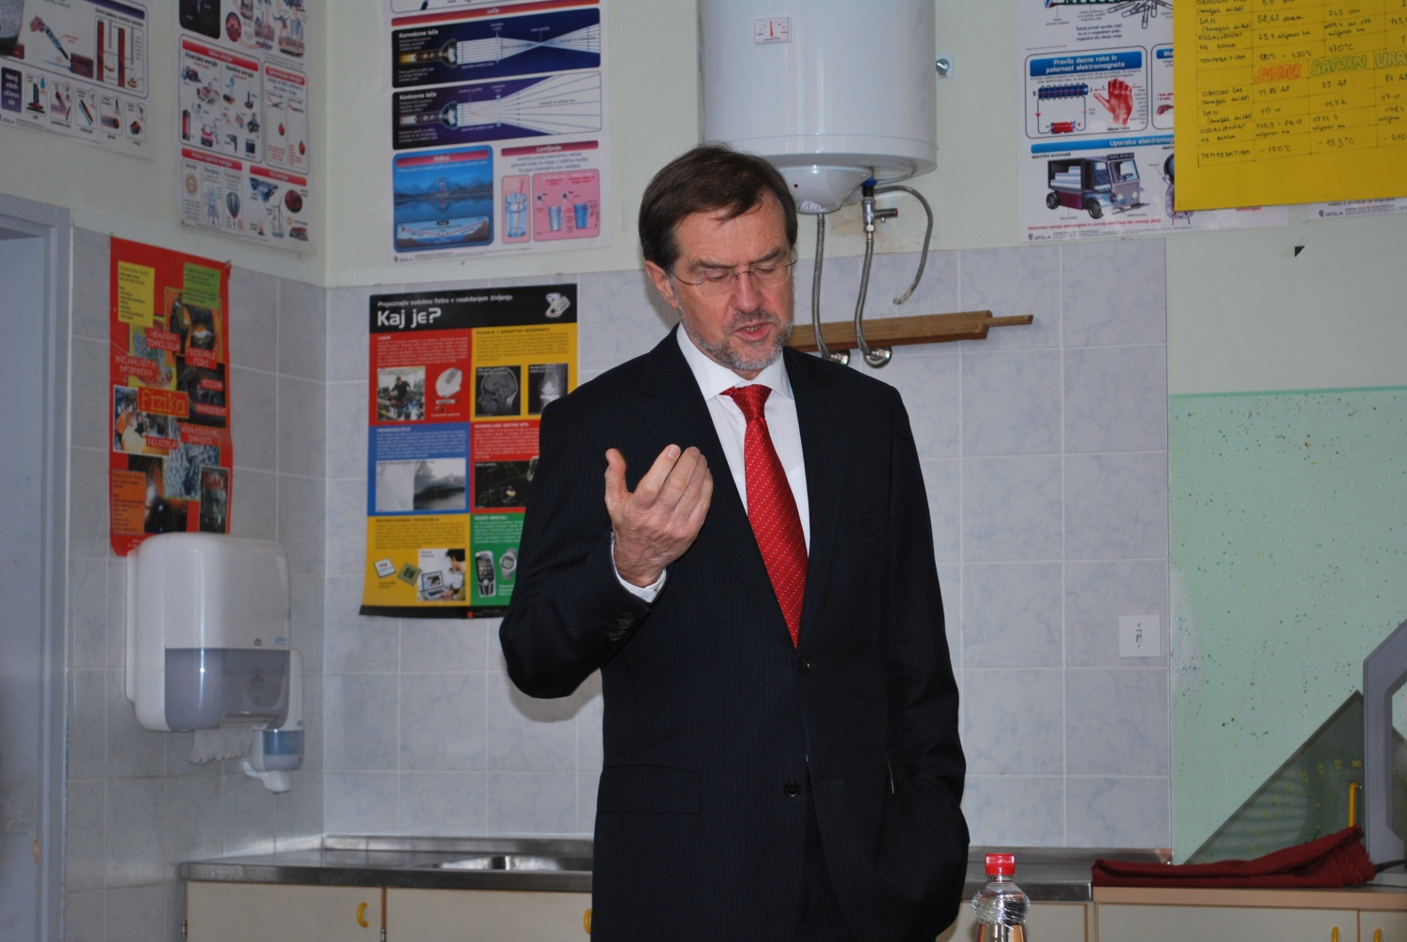
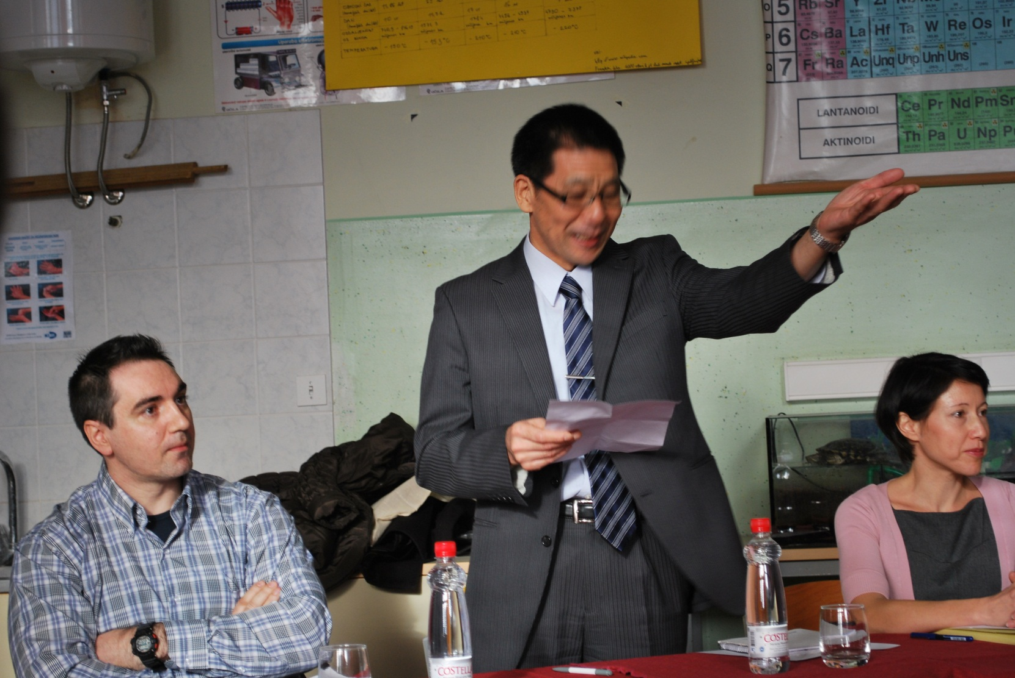
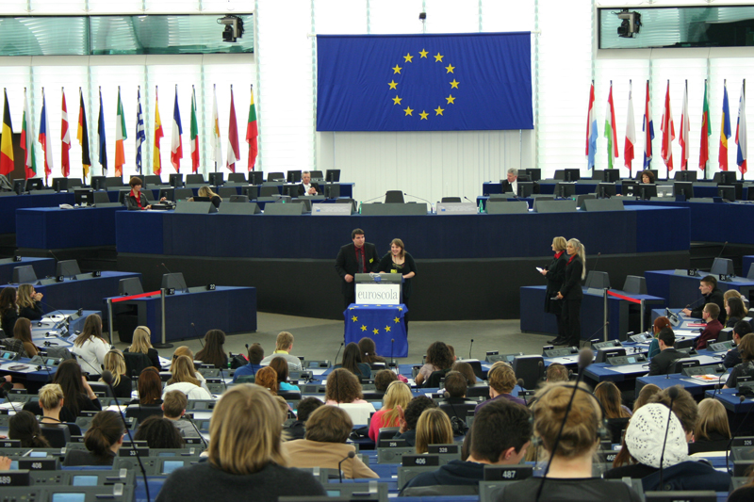
Gimnazija
…in še veliko več …
BIOLOŠKI, KEMIJSKI, ASTRONOMSKI , … KROŽEK,
OBISKI ZNANIH OSEBNOSTI,
TEKMOVANJA,
NATEČAJI (javni, interni)…

Slide 15
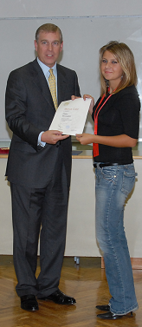
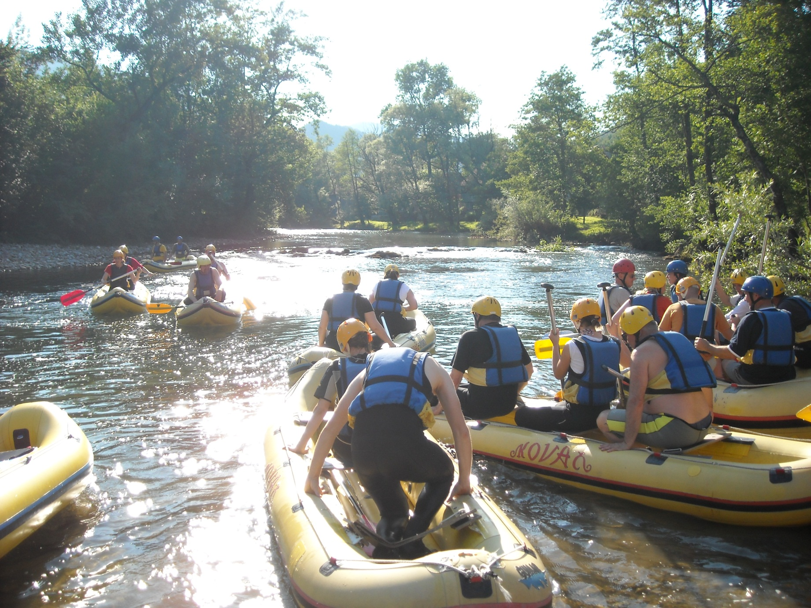
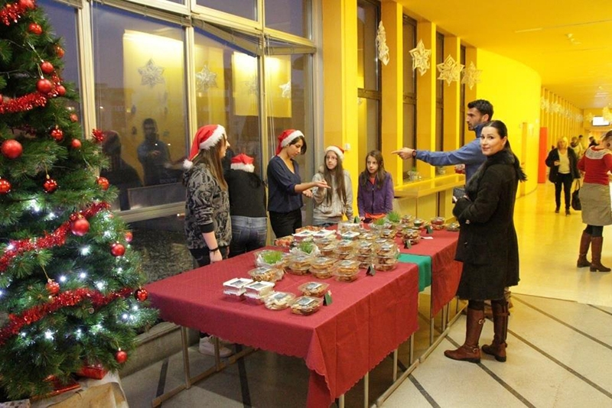
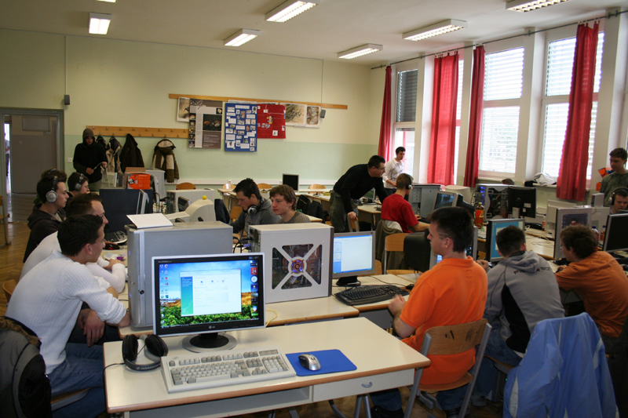
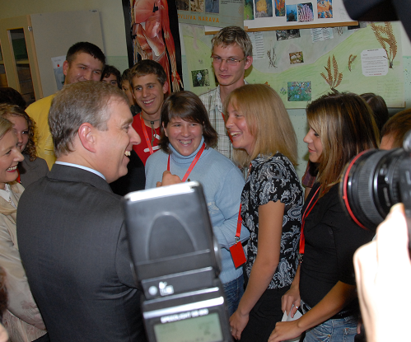
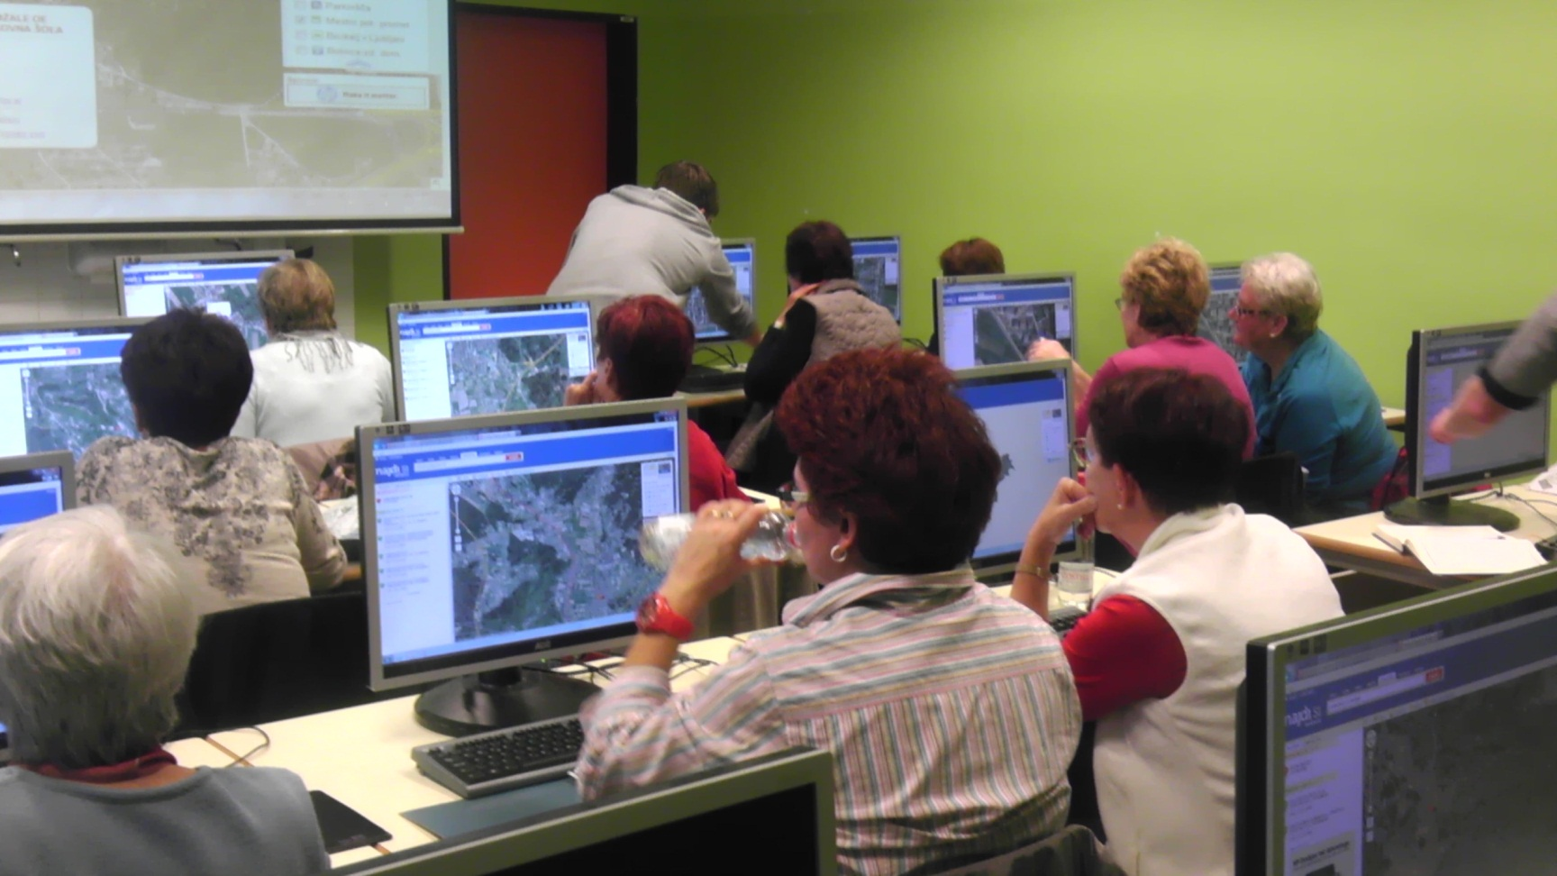
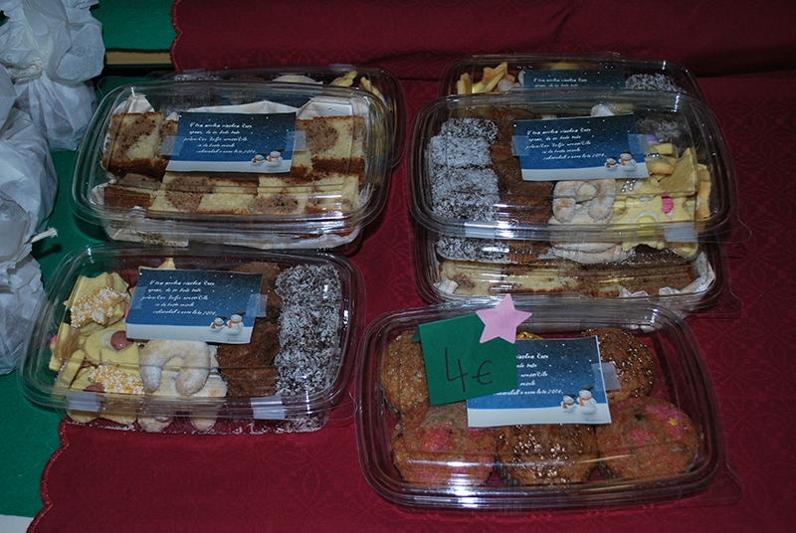
Gimnazija
In še nekaj slik iz življenja šole…

Slide 16
Gimnazija
EKSKURZIJE
OBVEZNE, vključene so v program, obravnavajo vsebine iz učnih načrtov
jesenske so enodnevne, obiščemo in ogledamo si kraje v Sloveniji in v zamejstvu
spomladanske so večdnevne, obiskujemo evropska mesta
želimo, da se jih udeležijo vsi dijaki zato imamo šolski sklad, ki je namenjen tudi sofinanciranju ekskurzij

Slide 17
Gimnazija
EKSKURZIJE
NADSTANDARDNA, namenjena vsem dijakom
Izvedemo jo ob zadostnem številu prijav v začetku junija

Slide 18
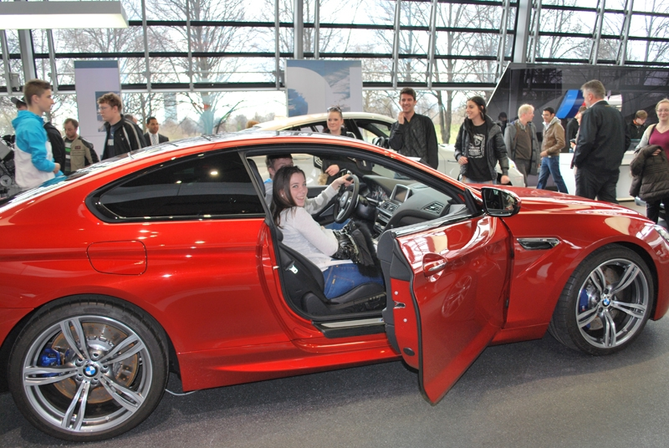
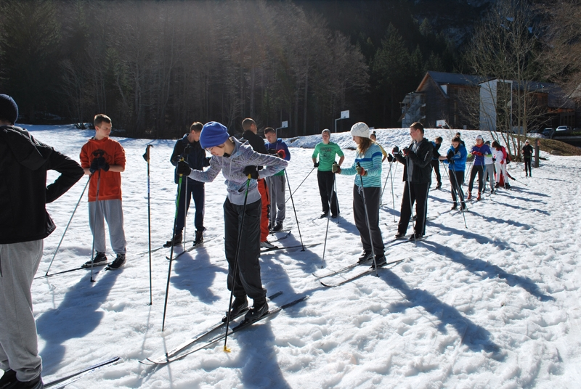
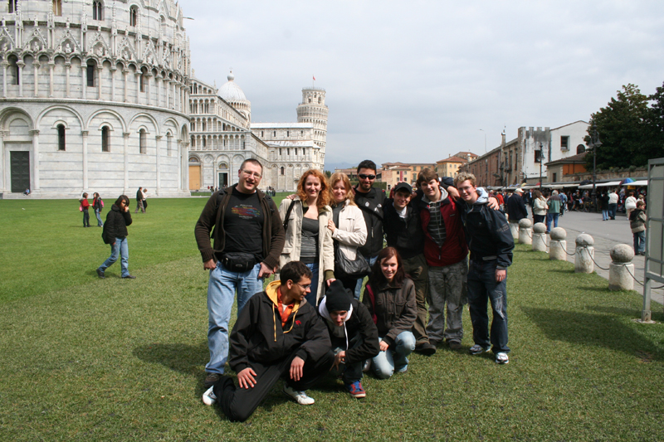
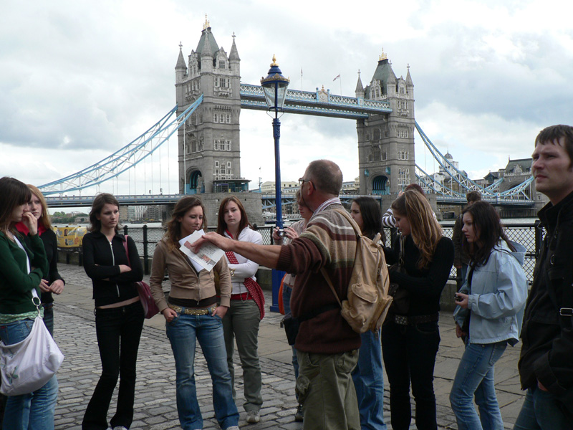
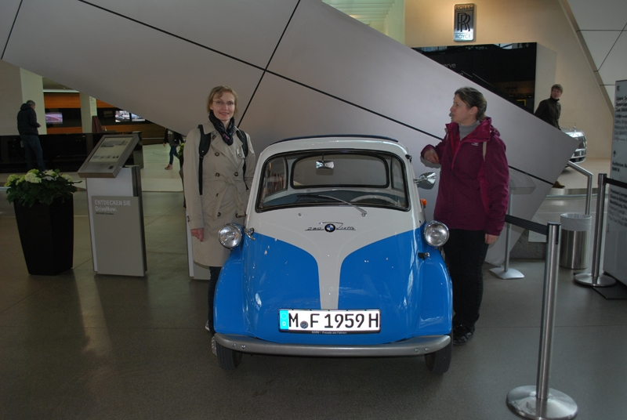
Gimnazija
Ekskurzije

Slide 19
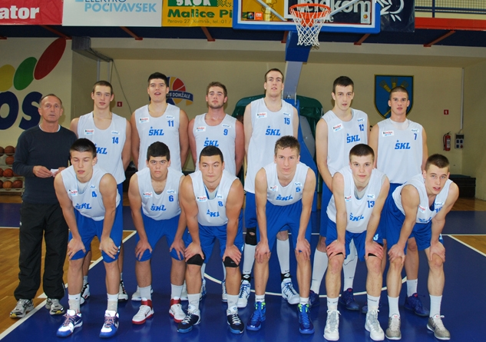
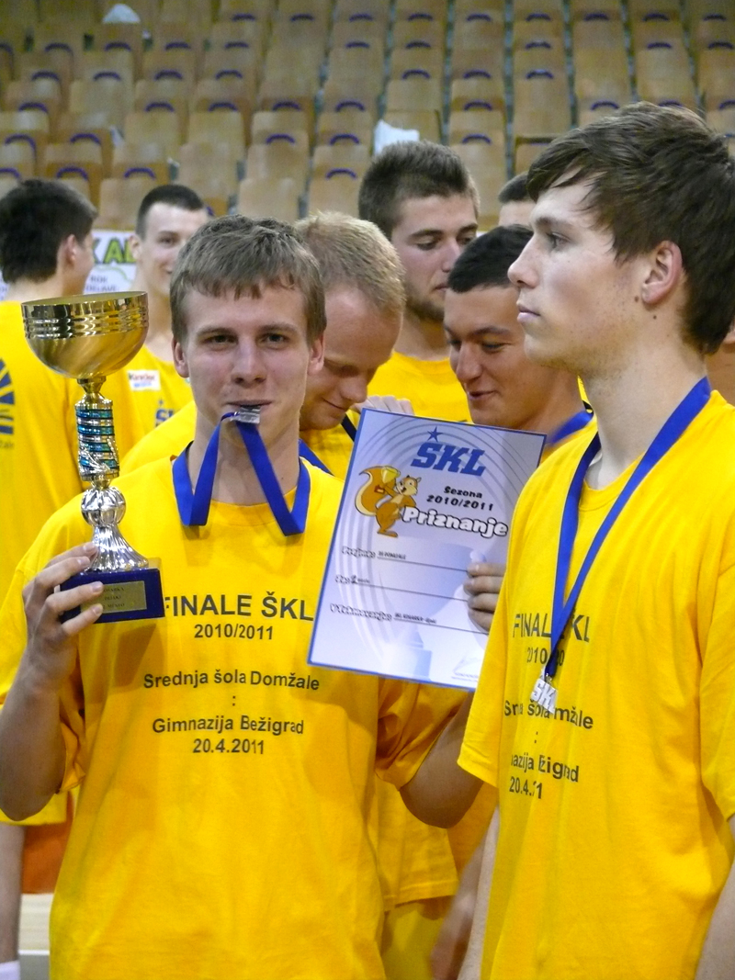
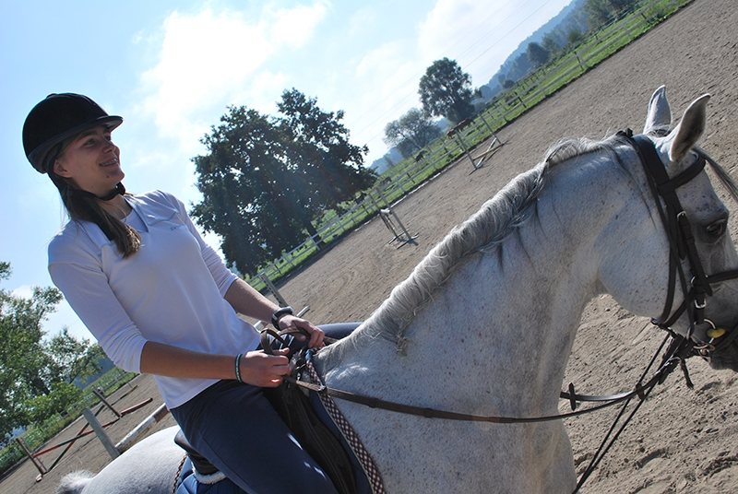
Gimnazija
ŠPORT

Slide 20
Gimnazija
MATURA
pomeni zaključek gimnazije
ima pet enot
slovenščino, matematiko, prvi tuji jezik (angleščina)
dva izbirna predmeta (fizika, kemija, biologija, zgodovina, psihologija, filozofija, sociologija, geografija, nemščina, italijanščina)

Slide 21
KJE SE NAHAJA SREDNJA
ŠOLA V DOMŽALAH
15 km iz Ljubljane proti severu,
10 km od Kamnika proti jugo-vzhodu
v neposredni bližini domžalskega športnega parka in občinske matične knjižnice

Slide 22
